Slide 1
SAVANA
Vypracovali :Jana Ráčková
Karin bilyč
Tomáš chlistovský

Slide 2
SAVANa
travnatá oblast tropických a subtropických oblastí
častý déšť
rostou zde trávy a stromy s hlubokými kořeny
ve východní Africe , jižní Americe , sever Austrálie, Indie
rozdělujeme na : vlhké savany (vypalování , kácení tropických lesů )
suché savany (1-2 metru vysoké traviny)
trnité savany (traviny 30-50 Cm)
zaplavované savany (nepropustná půda)

Slide 3
grafické zobrazení
střídaní dvou ročních období – sucha a dešťů
letní teploty dosahují průměrně 25 -30°C a padne nejméně srážek
v zimním období dosahují teploty přibližně
20 – 25°C a srážek padne víc

Slide 4
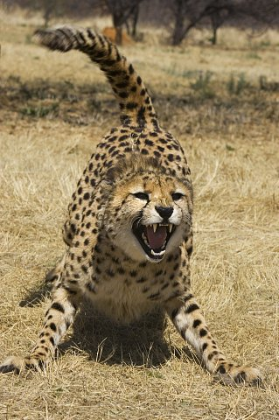
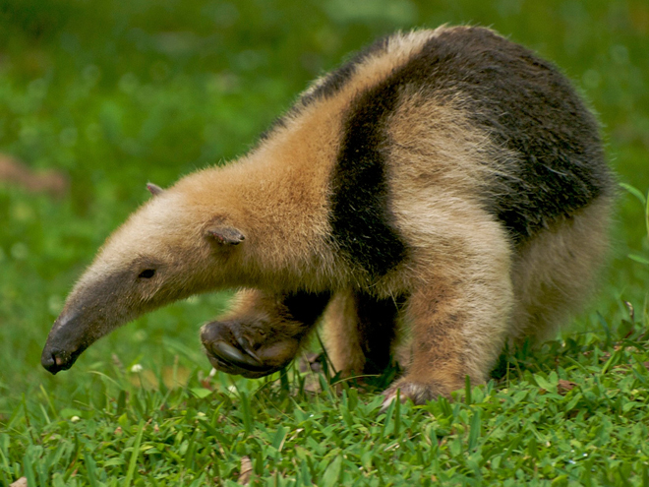
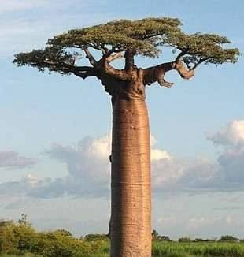
Jaguár americký - Mravenčík dvouprství
Flóra
Afrika : ojedinělé stromy - (baobab)
Austrálie : ojedinělé stromy – (blahovičníky – eukalypty)
FAUNA
optimální prostředí pro býložravce
zvířata hrabavá , hmyz , šelmy
Africké savany – zebra stepní , žirafa síťovaná , antilopy , pakoně , bůvol africký , nosorožec , slon
Šelmy : lev , levhart , gepard
Krokodýl nilský
Ptáci : hadilov písař , čáp marabu , pštros , sup
Hmyz : komár , termiti
Jižní Amerika : mravenečník , pásovec , pudu jižní
Šelmy : jaguár , puma , vlk hřivnatý
Austrálie : klokan , koala , pes dingo , emu hnědý
Baobab Blahovičník

Slide 5
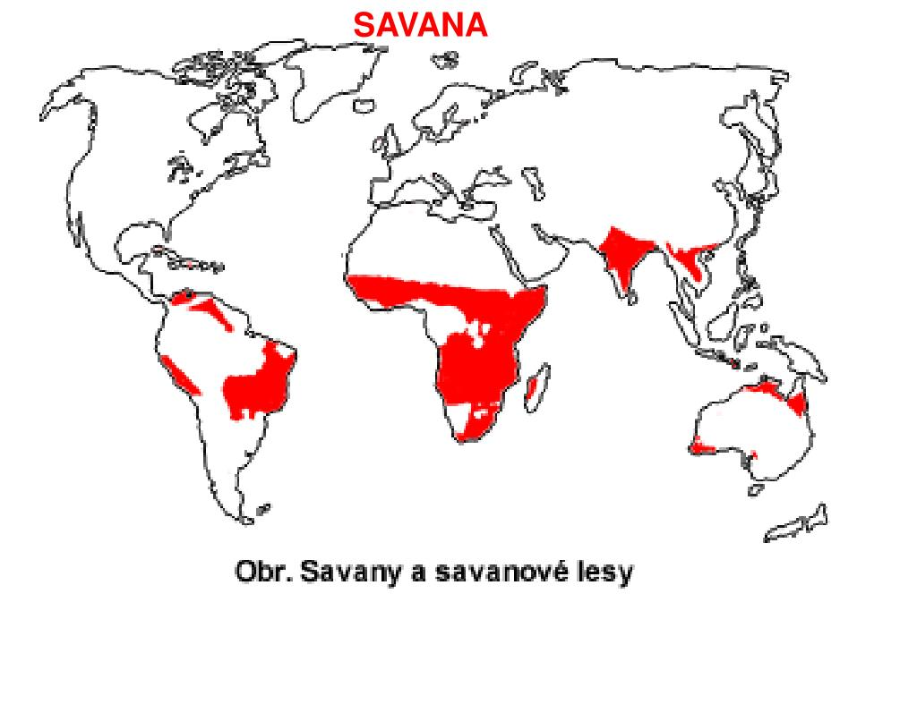
Savany ve SvĚtě
Jižní Amerika
Severní část Austrálie
Východní Afrika
Část Indie

Slide 6
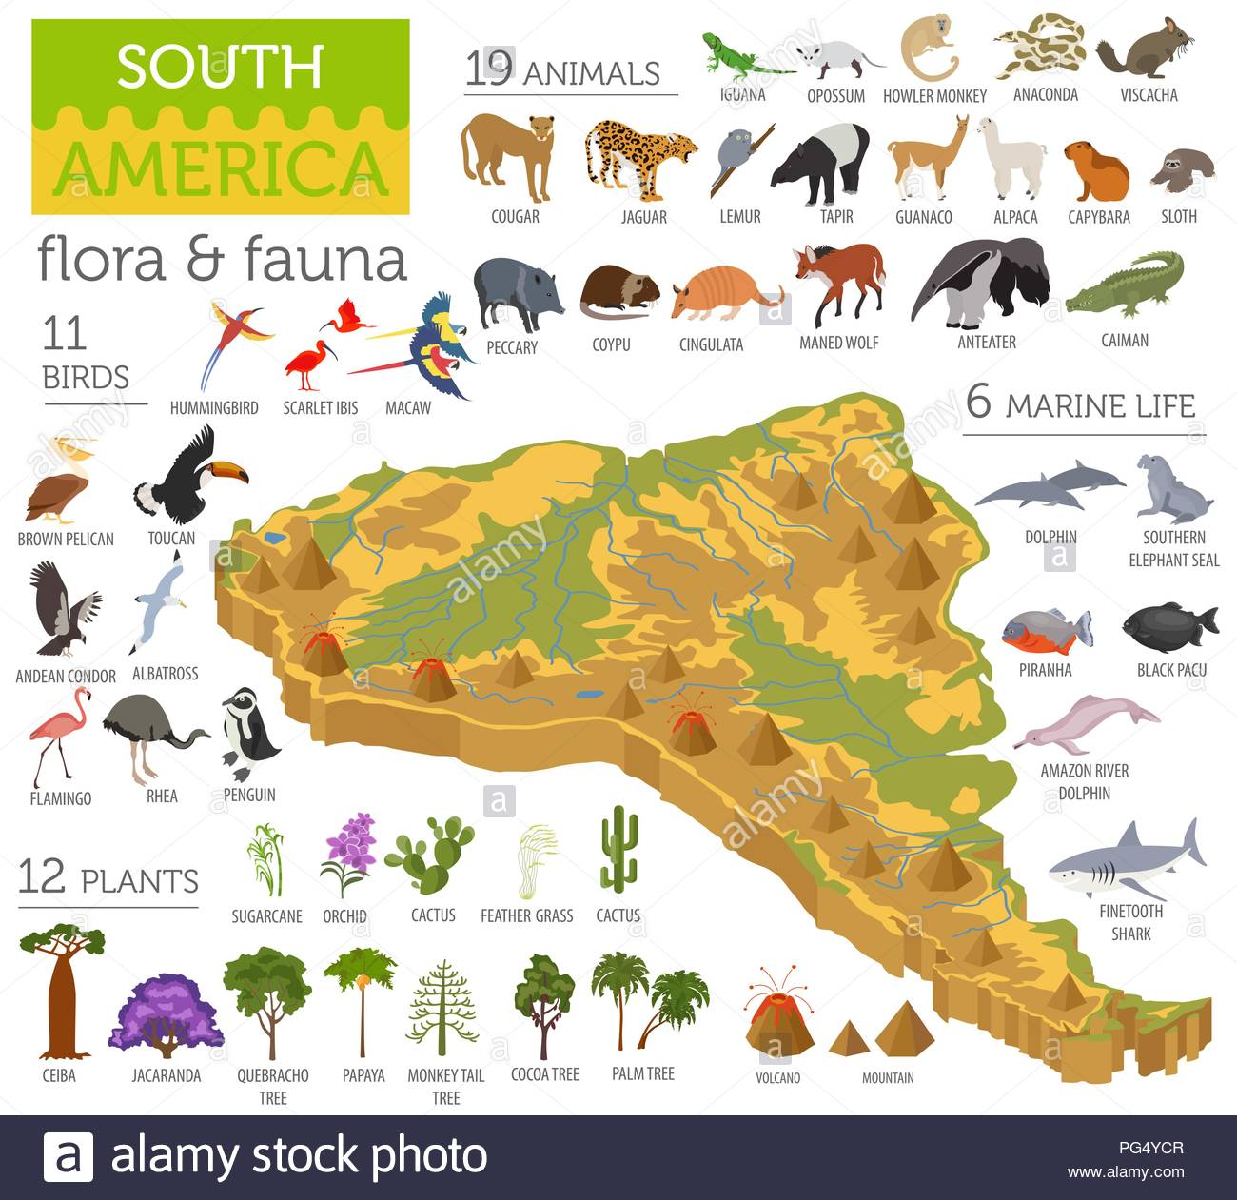
Jižní Amerika
- počet obyvatel : 422 500 000 (2018)
- vlhké savany – llanos, campos (vznikly opakovaným kácením a zaplavováním tropických lesů)
- důležité zásoby surovin a minerálů ( těží se zde železná ruda, ledek, ropa, uhlí, zlato a měď)
- zvířata : puma , mravenečník , pásovec, …
- rostliny – traviny, výskyt stromů pouze v malých ostrůvcích
- teploty se pohybují v průměru mezi 25 až 27°C

Slide 7
Llianos
- rovina / planina
- pokryta asi 50 cm vysokými travinami
- výskyt stromů pouze v malých ostrůvcích nazývaných „matas“
- v Jižní Americe

Slide 8
Zdroje dne 24.3
https://cs.m.wikipedia.org/wiki/Jaguár_americký
https://wave.rozhlas.cz/koala-medvidkovity-je-funkcne-vyhynulym-druhem-muze-za-odlesnovani-a-klimaticka-8041296
https://www.mundo.cz/mravenecnik-dvouprsty
https://fotky-foto.cz/fotobanka/izometricke-3d-jizni-ameriky-floru-a-faunu-mapovat-prvky-zvirata(4-172874914)/
https://cs.m.wikipedia.org/wiki/Jižn%C3%AD_Amerika
https://cs.m.wikipedia.org/wiki/Savana
https://www.slideserve.com/shannon-mcleod/savana
https://thegreatsavanna.weebly.com/climate-temperature-etc.html
https://www.google.com/search?q=baobab&source=lnms&tbm=isch&sa=X&ved=2ahUKEwjb5K2EkLPoAhXBgVwKHdx_AqAQ_AUoAXoECBkQAw&biw=1366&bih=608#imgrc=s6y0qsG3CTXOhM
https://slideplayer.cz/slide/12992586/79/images/10/Eukalyptus+%28blahovi%C4%8Dn%C3%ADk%29.jpg

